Slide 1
ISFT N°38
Sistema de
Asistencia
Recorrido visual por perfiles y funciones
Experiencia del alumno, profesor, preceptor y administración
ALUMNO
PROFESOR
PRECEPTOR
ADMINISTRACIÓN
Presentación funcional · Octubre 2026

Slide 2
PANORAMA
Una plataforma, cuatro experiencias
ALUMNO
PROFESOR
PRECEPTOR
ADMIN
Consulta materias
Escanea QR
Revisa porcentaje e historial
Gestiona alumnos
Toma asistencia
Analiza porcentajes y listados
Valida profesores
Asigna materias
Supervisa cursos y alumnos
Administra preceptores
Configura carreras
Controla asignaciones globales
Vista personal y acciones según permisos
Vista personal y acciones según permisos
Vista personal y acciones según permisos
Vista personal y acciones según permisos
ISFT N°38 · Sistema de Asistencia 02

Slide 3
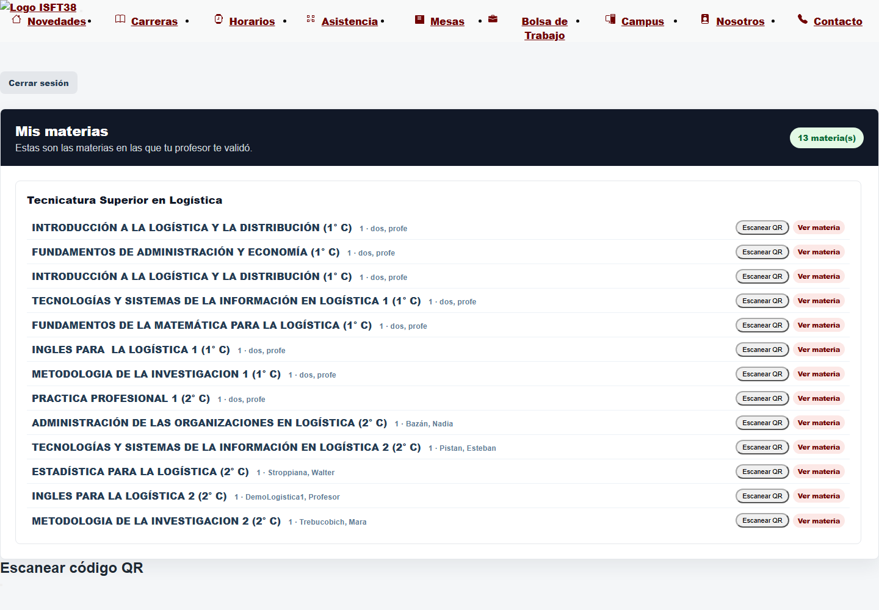
ALUMNO
Alumno
Mis materias y acceso por QR
Lo que puede hacer
Ver únicamente las materias validadas por sus profesores.
Ingresar al detalle de cada materia.
Escanear el código QR para registrar su asistencia.
ISFT N°38 · Sistema de Asistencia 03

Slide 4
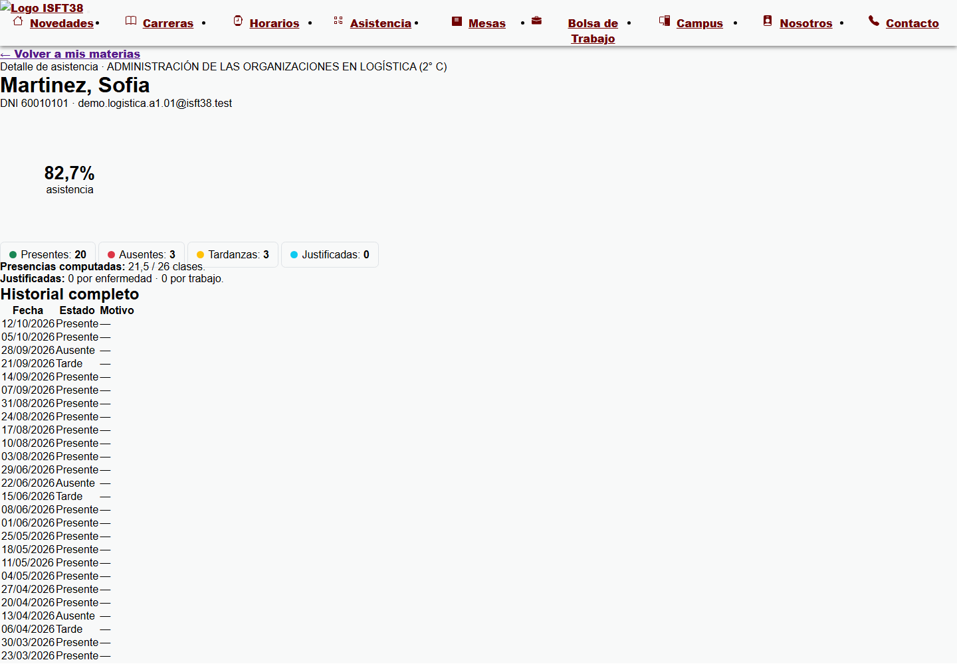
ALUMNO
Alumno
Seguimiento personal de asistencia
Información disponible
Porcentaje general y presencias computadas.
Totales de presentes, ausentes, tardanzas y justificadas.
Historial completo, fecha por fecha, con estado y motivo.
ISFT N°38 · Sistema de Asistencia 04

Slide 5
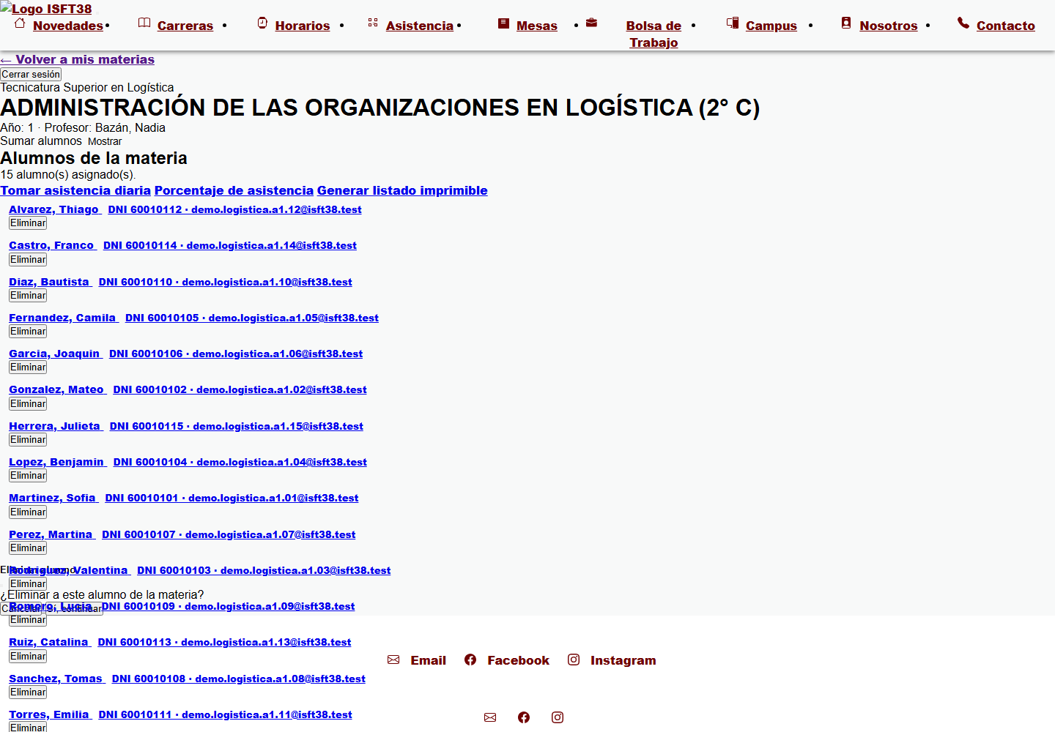
PROFESOR
Profesor
Materia, curso y alumnos asignados
Gestión docente
Consulta la nómina de estudiantes de la materia.
Suma o quita alumnos según corresponda.
Accede a planilla diaria, porcentajes y listado imprimible.
ISFT N°38 · Sistema de Asistencia 05

Slide 6
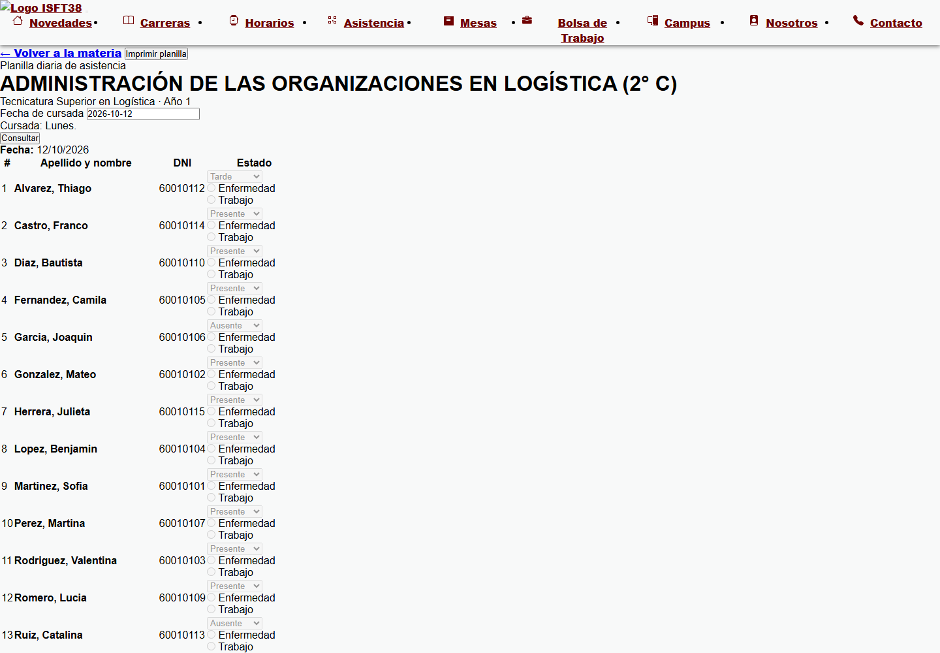
PROFESOR
Profesor
Carga de asistencia diaria
Registro de la clase
Selecciona la fecha de cursada.
Marca presente, ausente, tarde o justificado.
Registra motivos de justificación y puede imprimir la planilla.
ISFT N°38 · Sistema de Asistencia 06

Slide 7
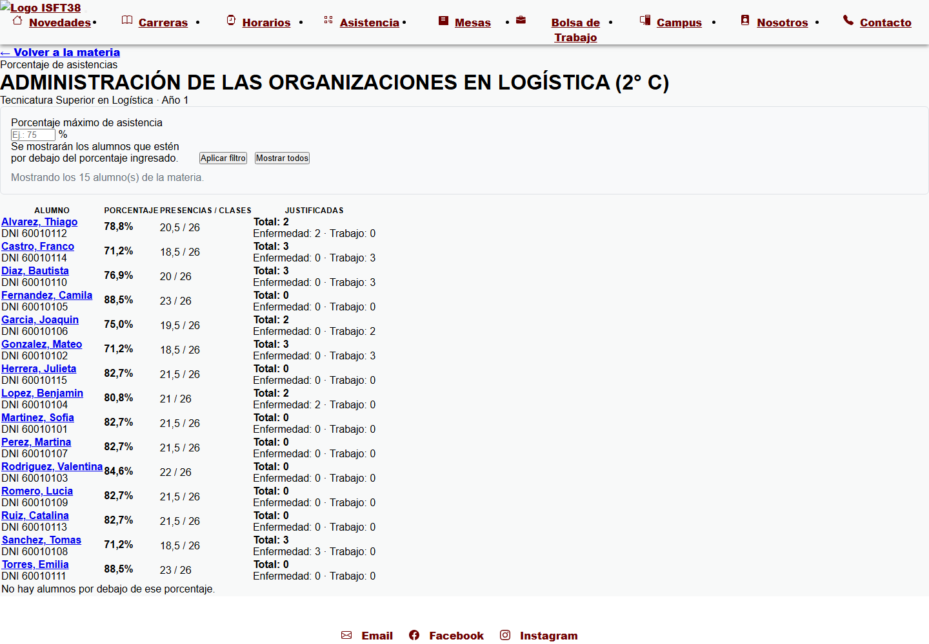
PROFESOR
Profesor
Porcentajes y detección de riesgo
Control académico
Visualiza el porcentaje individual de cada estudiante.
Filtra alumnos por debajo de un límite elegido.
Compara presencias, clases y justificaciones.
ISFT N°38 · Sistema de Asistencia 07

Slide 8
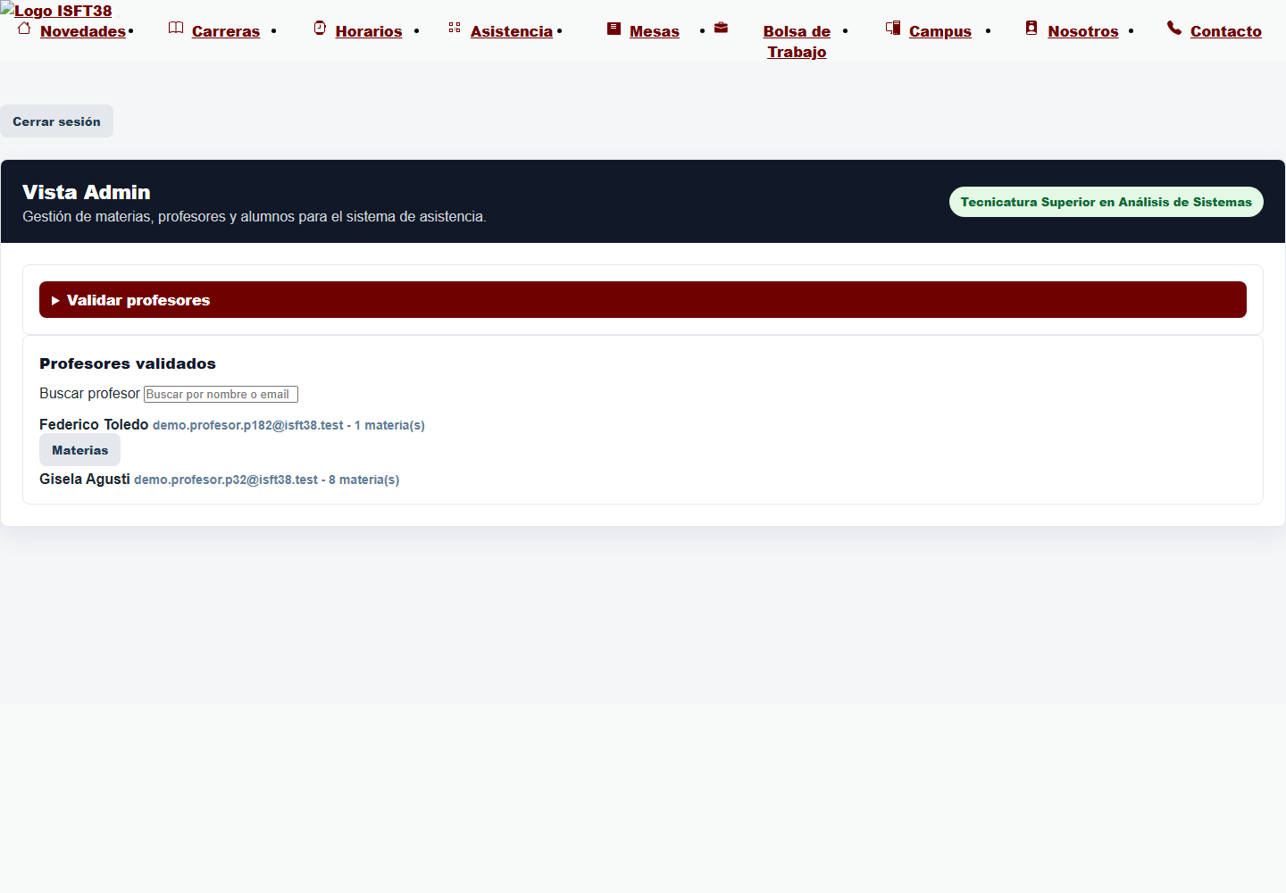
PRECEPTOR
Preceptor
Validación docente por carrera
Alcance del preceptor
Trabaja dentro de la carrera que tiene asignada.
Valida profesores habilitados.
Administra las materias asociadas a cada docente.
ISFT N°38 · Sistema de Asistencia 08

Slide 9
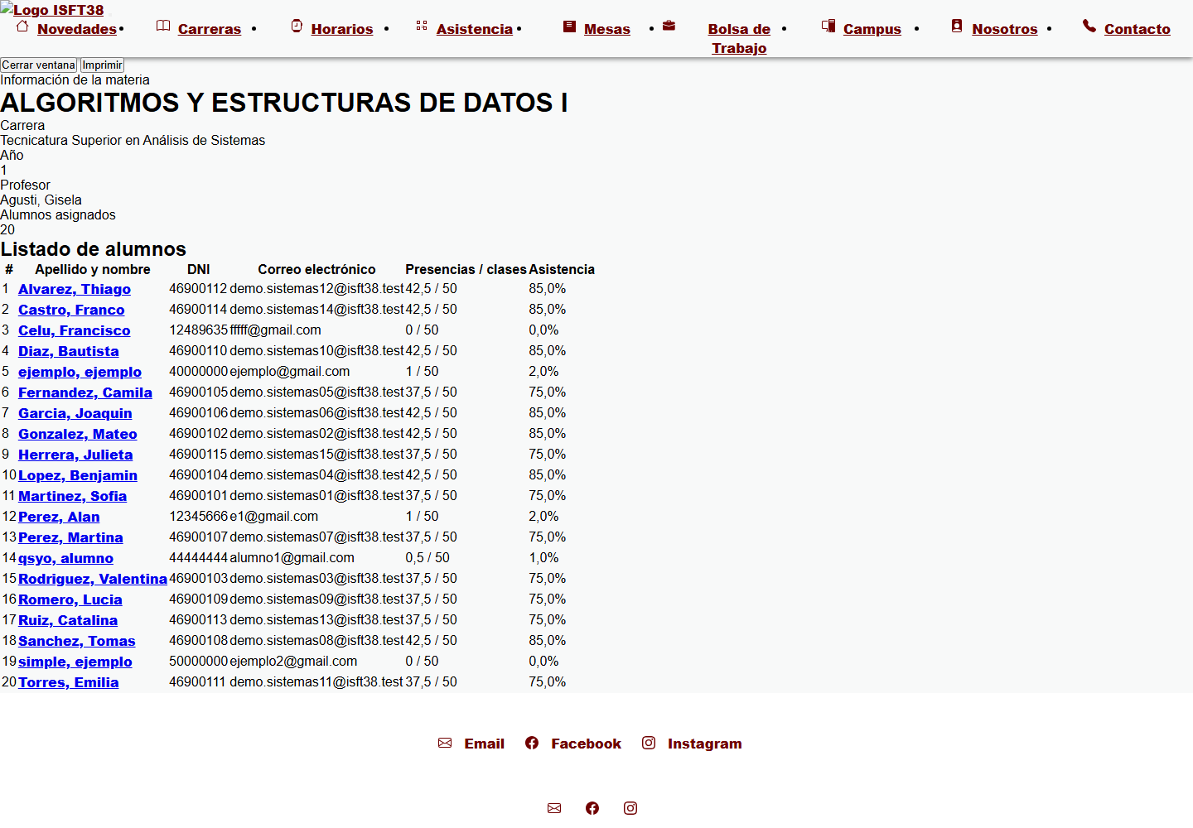
PRECEPTOR
Preceptor
Supervisión de una materia
Vista de control
Consulta carrera, año, profesor y cantidad de alumnos.
Revisa el listado nominal del curso.
Supervisa porcentaje y presencias sin cargar la planilla docente.
ISFT N°38 · Sistema de Asistencia 09

Slide 10
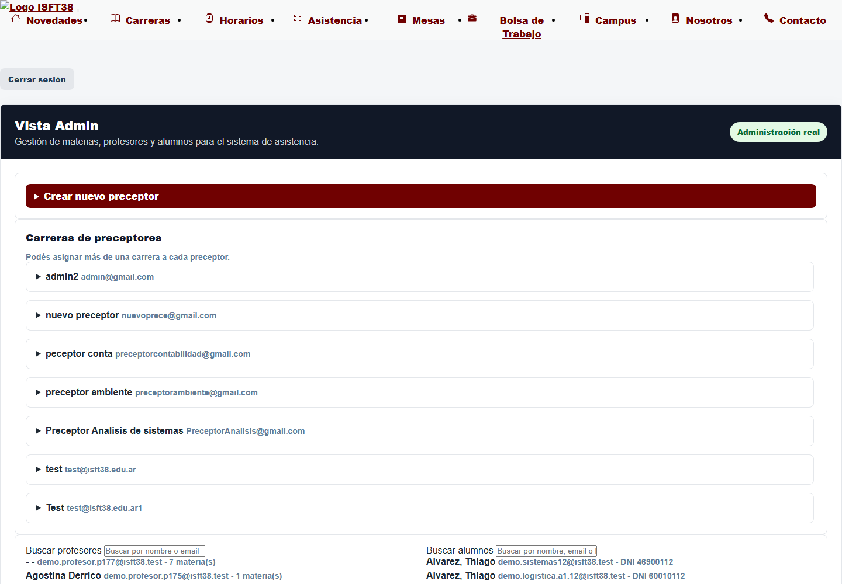
ADMINISTRACIÓN
Administración
Gestión central de preceptores
Administración general
Crea accesos para nuevos preceptores.
Asigna una o varias carreras a cada preceptor.
Mantiene una visión global de la estructura institucional.
ISFT N°38 · Sistema de Asistencia 10

Slide 11
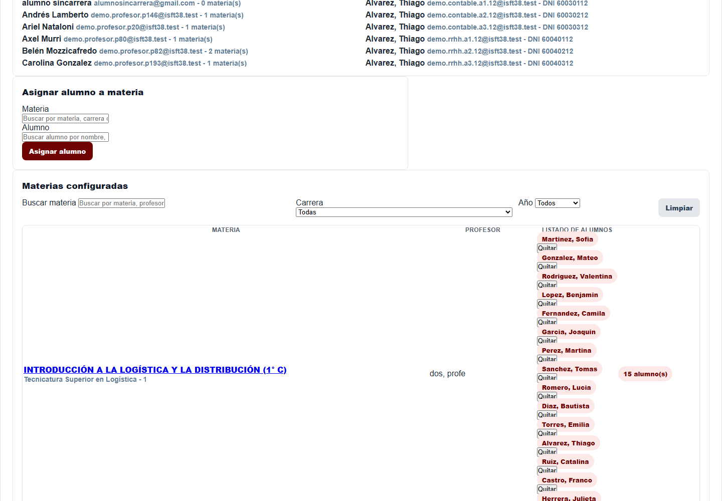
ADMINISTRACIÓN
Administración
Asignaciones y configuración global
Operaciones disponibles
Asigna alumnos a materias.
Busca y filtra materias por carrera y año.
Consulta profesores, listados y configuración de cada curso.
ISFT N°38 · Sistema de Asistencia 11

Slide 12
RESUMEN
Funciones principales por rol
Alumno
Materias · QR · porcentaje · historial
Profesor
Alumnos · planilla diaria · porcentajes · listados
Preceptor
Validación docente · asignación de materias · supervisión
Administración
Preceptores · carreras · usuarios · configuración global
El sistema concentra la asistencia en una sola herramienta y muestra a cada perfil solamente las acciones que necesita.
ISFT N°38 · Sistema de Asistencia 12

